Slide 1
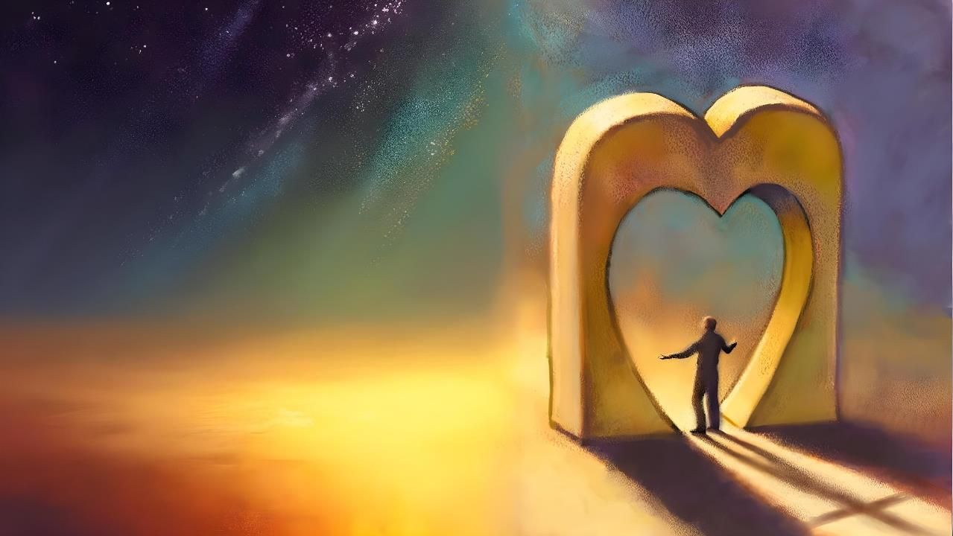
GŨTŨRĨRA WATHO
Lesoni 9 ya Augusti 30, 2025

Slide 2
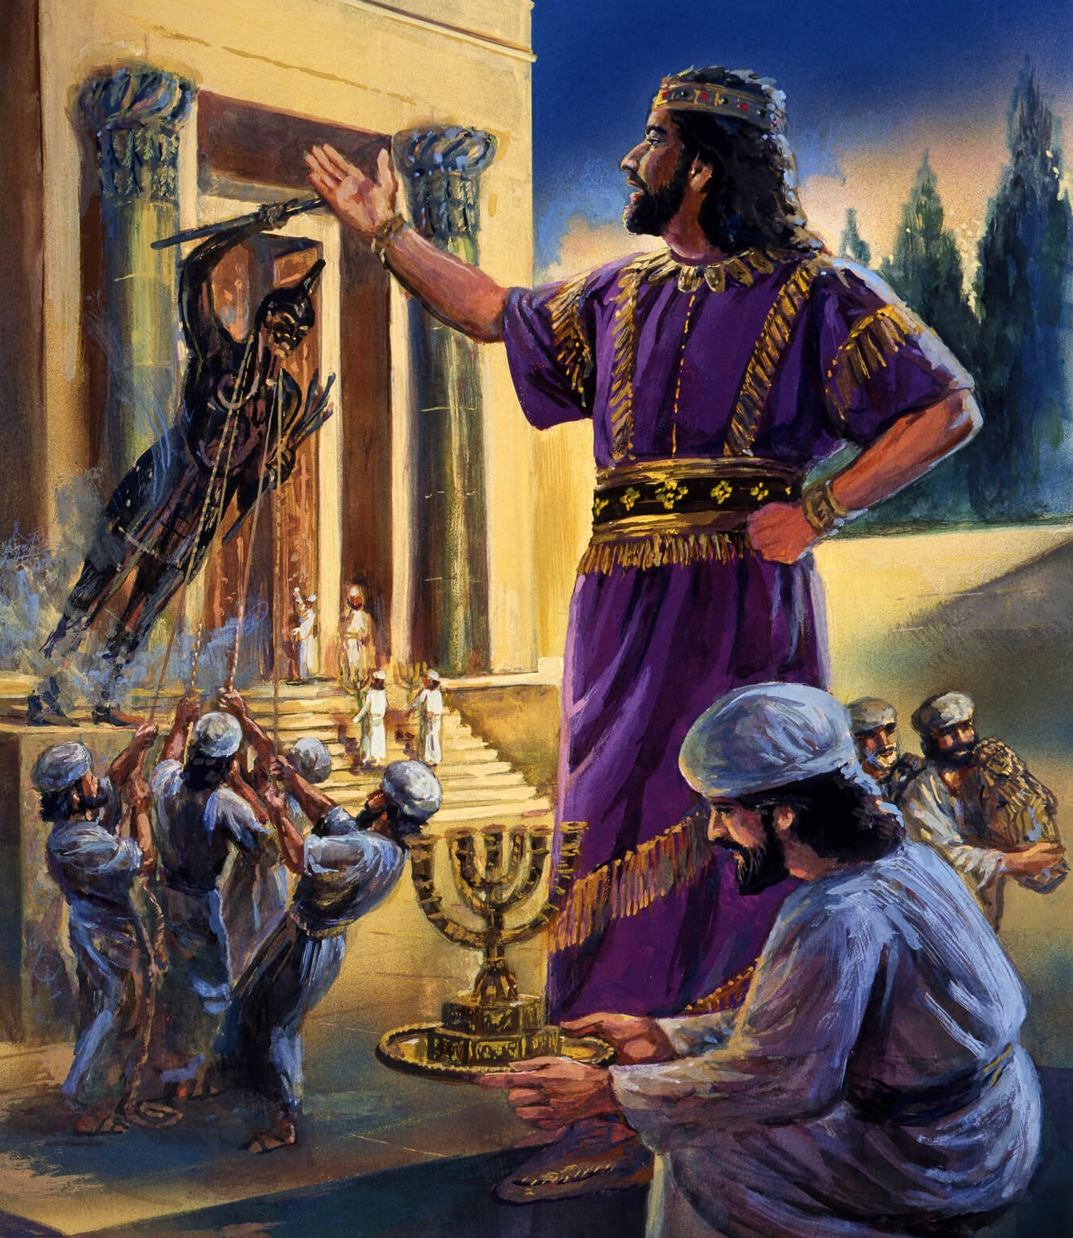
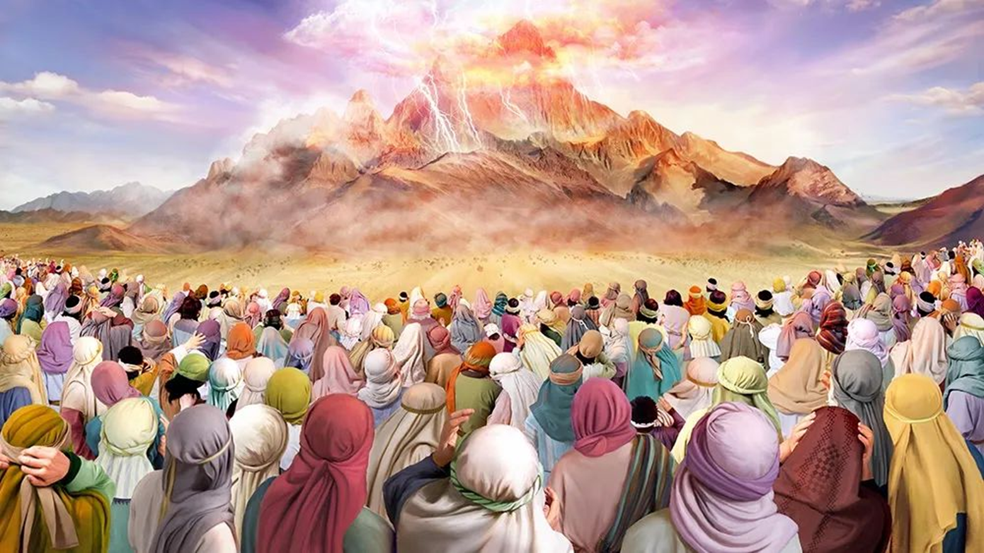
“Ningĩ Jehova akĩĩra Musa atĩrĩ, “Ĩra andũ a Isiraeli ũndũ ũyũ: ‘Nĩmweyonera inyuĩ ene atĩ ndaaria na inyuĩ ndĩ o igũrũ: Mũtikanathondeke ngai ingĩ cia kũhooyagwo hamwe na niĩ; mũtikanethondekere ngai cia betha kana ngai cia thahabu.” ’ ” Thaama 20:22, 23, NKJV

Slide 3

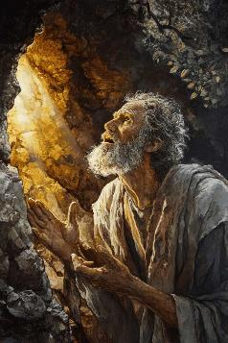
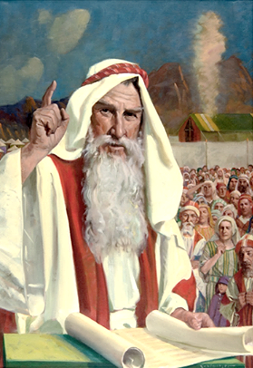
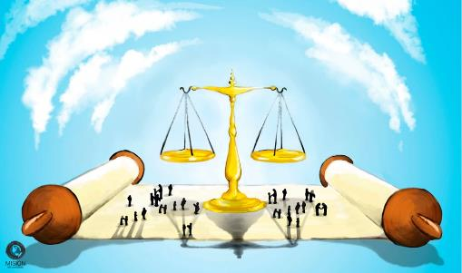


Thutha wa kwanĩrĩra Decalogue (Mathani Ikũmi), andũ makĩũria Musa atuĩka mũigwithania wao na Ngai kuma hau gũthiĩ na mbere (Thaama 20:19). Kuma hĩndĩ ĩyo gũthiĩ na mbere, Ngai akĩne Musa mathani, nake akĩmahunjia kũrĩ andũ.
Mathani macio, metagwo “rũri rwa thiri rwa kĩrĩkanĩro,” matabarĩirwo kũiganania wega mĩikarĩre ya Aisiraeli na nĩũndũ ũcio, o hamwe na (mabataranio mothe twĩyoneire thĩiniĩ wa ũrĩa kũrĩ ihinda-inĩ rĩrĩ)
Makoragwo marĩ, na ũkuhĩ, gĩko kĩrekĩka kĩa Mathani marĩa Ikũmi thĩiniĩ wa maciira ma o mũthenya mũtũrĩre-inĩ
Ũrĩa tũngĩtũrĩra watho:
  Ũrĩa tũngĩhoreria Ngucanio(Tham 21:1-32)
  Ũrĩa Tũngĩikara Andũ-inĩ (Tham 21:33-23:19)
  Ũrĩa tũngĩgwatĩra ũhotani (Tham 23:20-33)
Ũrĩa tũngĩtaũkwo nĩ Watho:
  Watho wa kwĩrĩhĩria.
  Kĩheeo na Iherithia.

Slide 4
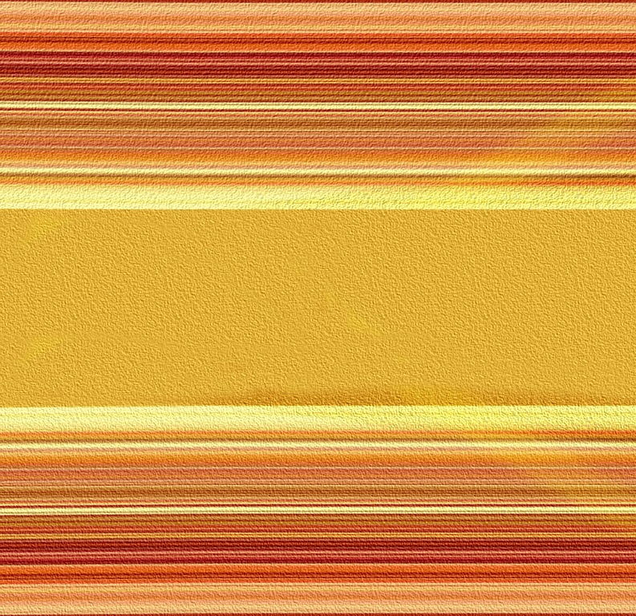
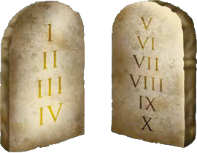

ŨRĨA TŨNGĨTŨRĨRA WATHO

Slide 5
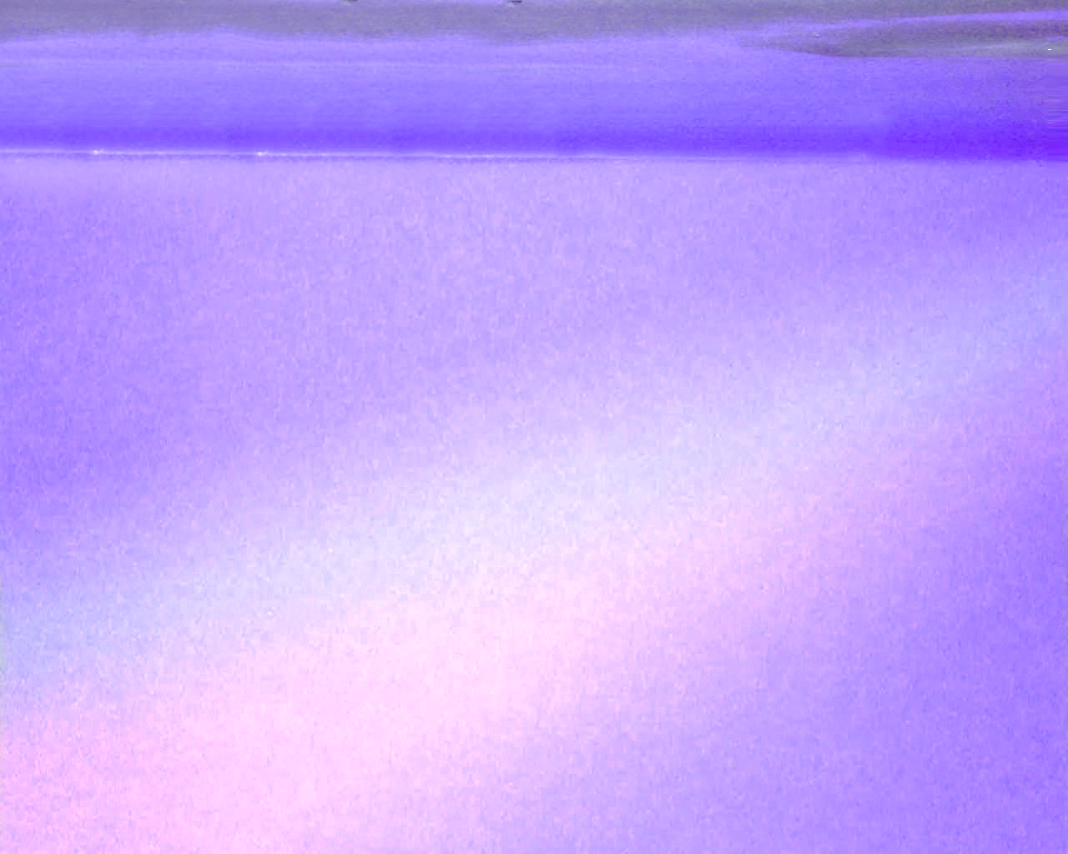
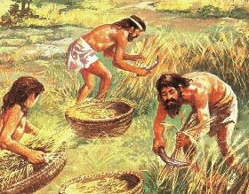
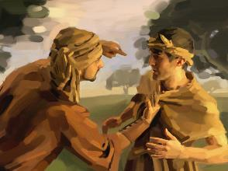
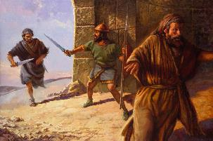
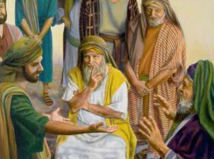
ŨRĨA TŨNGĨHORERIA NGUCANIO
““Mũndũ ũrĩa ũngĩgũtha mũndũ amũũrage, ti-itherũ o nake no akooragwo.” (Thaama 21:12)
Rũri rwa thiri rwa kĩrĩkanĩro wanjagia na kwagĩrithia maũndũ matatũ ma bata thĩiniĩ wa mĩikarĩre ya Ahibirania:
Ũkombo (Tham. 21:2-11)
  Athuri mohoragwo thutha wa mĩaka mũgwanja
  Atumia, matangĩahikire, o nao maheagwo wĩyathi.
  Mũthuri nĩ angĩatũrire e ngombo angĩeyendeire ITUĩRWO RĩA GĩKUũ (Tham. 21:12-17)
  Nĩũndũ wa kũragana eyendeire
  Kũrĩ ũrĩa ũtihagia kana kũruma aciari ake
  Mũici wa andũ
Gũtihiio (Tham. 21:18-32)
  Kĩrĩkanĩro gĩa kũrĩha kĩ mbeca
  Kũhuna kũngĩagĩire, mũcirithania, na mũtumia ũcio (hamwe na mũthuri wa mũtumia) ũcio nĩo mekĩraga irĩhi
Mawatho maya mothe mageragia kũrũgamia ũhinyanĩrĩria na haranio gatagatĩ-inĩ ka andũ.

Slide 6

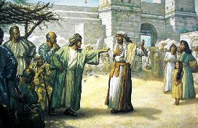
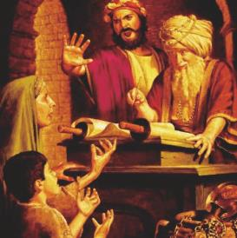
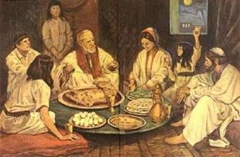
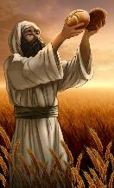
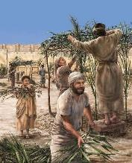
ŨRĨA TŨNGĨIKARA ANDŨ-INĨ
“Mũndũ angiuha mũirĩtu gathirange ũtoorĩtio kũhikio, nake akome nake, no nginya arĩhe rũracio, nake mũirĩtu ũcio atuĩke mũtumia wake.” (Thaama 22:16 NIV)
Ngai ndaiganĩire tu atĩ atũtige na “mũthingi” wa Watho na areke tũmarutithie wĩra ũrĩa tũkuona matwagĩrĩire. Atũheire nginya o na mĩhiano mĩrũmu nĩguo tũhote kũmekĩrĩra ũrĩa kwagĩrĩire.
Mĩhiano ĩno ikururanĩtie nginya na mĩrũĩre ya nyamũ na ĩrĩa ĩngĩ (Tham. 21:35-36 ); gũkomba na gũkomanĩra (Tham. 22:14-15 ); ũtũũro mbere ya ũhikanio (Tham. 22:16 ), oũguo, oũguo.
Mwĩkĩrĩro wa mwanya igũrũ rĩa kũgitĩra arĩa ahinyĩrĩrĩku na ekĩrĩre mĩhaka, hatarĩ kũmahe umithio ũtarĩ kĩhooto—ta kuga, hatarĩ kwogomia kĩhooto kũmaguna kana kũmahinyĩrĩria (Tham. 22:21-23; 23:2-3, 6).
Gũkorwo marĩ kĩrĩkanĩro gatagarĩ ka Ngai na andũ Ake, mathani maya nĩ makuruhanĩtie njĩra ĩrĩa twagĩrĩirwo kũmwona We nayo. Kwongerera harĩ mahurũka ma Thabatũ, kwarĩ na kĩrĩkanĩro gĩa kũiga maruga marĩa matũririkanagia gũkũrwo gwitũ kuma wĩhia-inĩ, ũgitĩri wa Ngai, na riri ũrĩa ũrĩa ũtwetereire matukũ mokĩte.

Slide 7

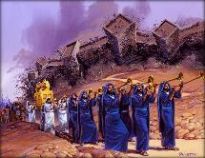
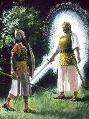
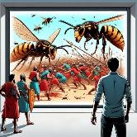
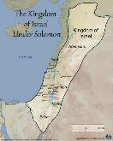
ŨRĨA TŨNGIGWATĨRA ŨHOTANI
Ngai akĩra Aisiraeli ũrĩa magĩrĩirwo nĩ gwĩka
Mathikĩrĩrie mũgambo Wake, nĩguo Ngai atuĩke thũ kũrĩ thũ ciao
(23:21-22)
Matungate o Ngai wiki, nĩguo amehererie mĩrimũ yothe (23:24-26)
Matikagĩe ngwatanĩro na a-Kanani, nĩguo matigathathaiye Ngai ciao (23:32-33)
Ngai akĩra Aisiraeli ũrĩa egwĩka
Nĩ agatũma Mũraika Wake amatongorie na amaingĩrie [ũgitĩri] (23:20)
Mũraika agathiĩ mbere yao na amakinyie Kanani [kũmonererio] (23:23)
Agatũma kĩmakanio kũrĩ aikari akuuo (23:27)
Agatũma magi cimeherie moime biũ (23:28)
Akameheria kahora kahora (23:29-30)
Akamaneana mok-inĩ ma Aisiraeli onginya mamathe kuma Mediteraneani o nginya Farati (23:31)
“Na rĩrĩ, niĩ nĩndĩratũma mũraika athiĩ mbere yanyu, amũrangĩre njĩra-inĩ na amũkinyie handũ harĩa ndĩmũhaarĩirie” (Thaama 23:20)
Nĩkĩĩ Ngai ataheire Iburahimu bũrũri wa a-Kanani? “nĩgũkorwo mehia ma Aamori matikinyĩte harĩa ho” (Kĩa. 15:16).
Thutha wa mĩaka magana mana ya wega/ũtugi, A-Kanani matiagarũrĩte mĩthiĩre yao. Rĩarĩ ihinda rĩa kũnengerana bũrũri kũrĩ Aisiraeli, na thayũ! (Tham. 13:17)
Angĩkorwo Ngai nĩ amarehete kuma Misiri atekũreka marũwe-rĩ, akagayania iriya merĩ, na kĩama akamahũnia, na kũmatongoria na Mũraika Wake… ndangĩahotire kũmahe Kanani mategũkũrũĩrĩra o ene?

Slide 8

“Kũhĩtũkĩra njiarwa Watho wa Ngai ũmenyereirwo taguo gĩkĩro kĩa igũrũ makĩria kĩa mĩtugo ya mũikarĩre mĩega. Ti ciothe cia mĩthondekerero ya gĩ-cayanici kana mĩ-ĩcirĩrie ya meciria marĩ maciaro manahota kuona werũ wĩra ũmwe wa bata ũtahumbĩtwo nĩ rũri rũrũ rwa hitho.
Watho wa Ngai nĩguo ũgitĩri wa muoyo na indo na gĩkeno. Waheanirwo ũtũheage ũgitĩri witũ wa thaa ici na wega wa tene tene.”
EGW (The Upward Look. October 7)

Slide 9

ŨRĨA TŨNGĨTAŨKWO NĨ WATHO

Slide 10
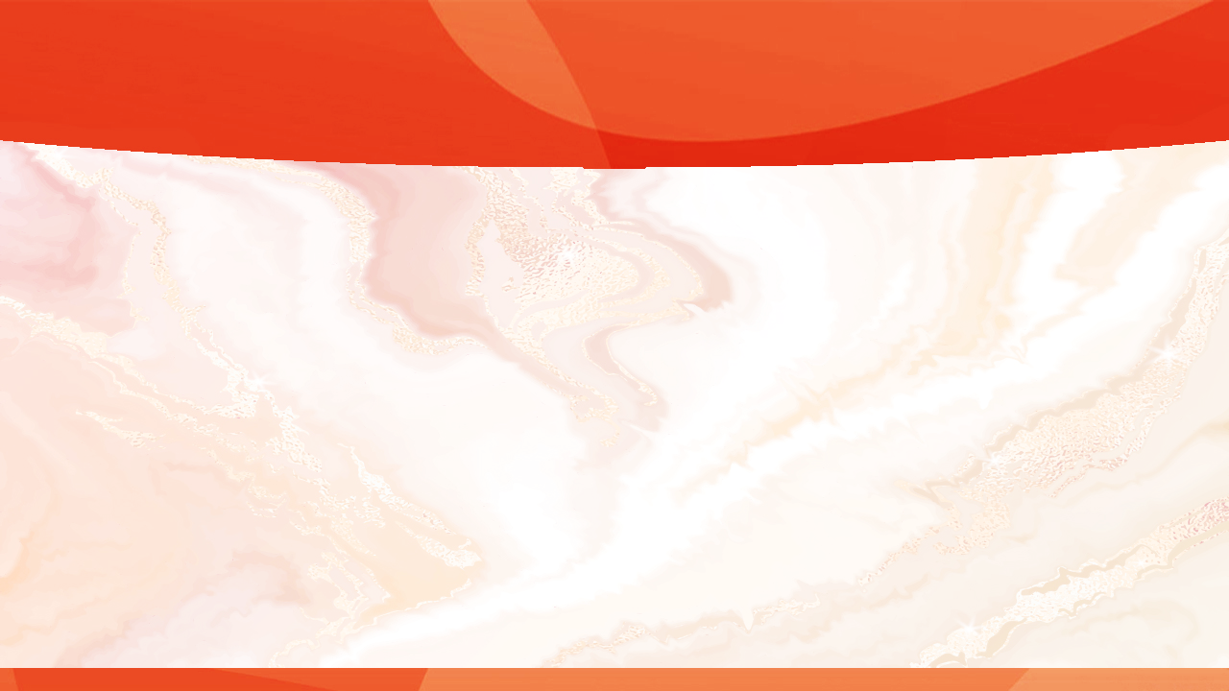
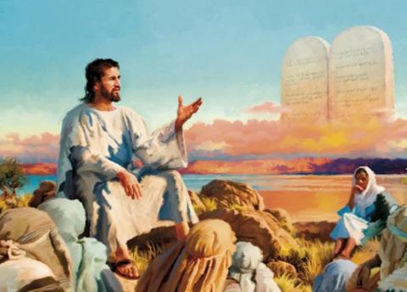


WATHO WA KWĨRĨHĨRIA
“riitho rĩrĩhagio na riitho, na igego rĩrĩhagio na igego, na guoko kũrĩhagio na guoko, na kũgũrũ kũrĩhagio na kũgũrũ,” (Thaama 21:24)
Rĩrĩa Jĩsũ aheanaga Ndũmĩrĩri ya Kĩrĩma-inĩ, aninire watho wa wĩrĩhĩria (Mt. 5:38-42) … kana ndekire ũguo?
Rĩandĩko “nĩ mũiguĩte ũrĩa kwerĩtwo… no ndĩramwĩra ũũ” ndeheririe watho ona ũmwe (Jĩsũ ahũthĩrire o mĩhari ĩrĩa yugaga “ndũkanoragane” kana “ndũkanatharania,” no ndarĩ na rĩciria rĩa kũmanina). Kwaria ma, Jĩsũ hĩndĩ ciothe ambararagia Watho, akaũtwarithia nambere, na akiũhe ũma uuge waguo
Ndarĩ kũna ũma atĩ wendi wa watho nĩ kwĩrĩhĩria atĩ mũndũ no arutwo ritho rĩake kana arengwo guoko gwake nĩũndũ wa gwĩka ũrĩa ũngĩ ũũru.
Watho wekĩrĩtwo wa kũgirĩrĩria kwĩrĩhĩria, gũthengia kaimana ngucanio cia ũitangi wa thakame, na kũgirĩrĩria wĩrĩhĩria mbere ũtuĩria. Wanangĩku warĩ ũtarĩrĩrwo nĩ atuanĩri, ningĩ rĩ, irĩhi rĩa kĩmbeca rĩmũigana rĩekĩragwo na rĩkarĩhwo. Ciĩko ici ciambararagio nĩguo irigĩrĩrie andũ kuoya watho moko-inĩ mao. Kĩhooto nĩkĩabataraga gĩkwo, no gĩ thĩiniĩ wa Watho wa Ngai.

Slide 11

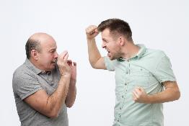

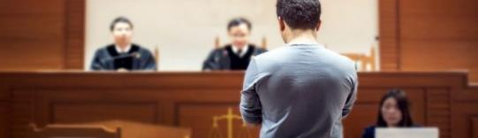
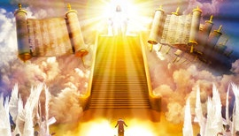
KĨHEEO NA IHERITHIA
“No rĩrĩ, angĩkorwo ekĩte ũguo atekwenda-rĩ, no gũtuĩke nĩ Ngai ũtũmĩte ũndũ ũcio wĩkĩke, nake mũndũ ũcio nĩakoorĩra kũndũ kũrĩa ngaathuura” (Thaama 21:13 NIV)
Thuti ya wĩrĩhĩria ikoragwo ieyenjeire mĩri mĩrikĩru thĩiniĩ waitũ. Na ũkoragwo ũrĩ ũndũ ũtarĩ ũigananĩrĩru na ũru ũrĩa twamũkĩrĩte: “Angĩkorwo ũnjĩkĩte ũũ niĩ, ngũmwĩka ũru makĩria.”
Jĩsũ aratwĩta twĩke wĩgariĩ wa merirĩria maitũ marĩa twĩriragĩria: kũrĩhia ũru na wega (Mt. 5:44). Kwogwo kĩhooto kĩha? Nũũ ũkarĩha mwĩhia kĩrĩa kĩmwagĩrĩire?
Ngai ndatwĩraga atĩ mũcogothi ndakaherithio, kana atĩ gĩko o gĩothe kĩrege kũrĩhĩrio. No nĩatwĩraga weega atĩ Nĩwe ũgakorwo arĩ mũrĩhĩria (Aro. 12:19-21).
Ona gũtuĩka wĩrĩhĩria wa mũndũ mwene nĩ wĩkĩrĩirwo mũno thĩiniĩ wa rũri rwa hitho ya kĩrĩkannĩro, wahingahingagwo na gũthondekwo kwa gĩkundi kia igoti rĩa kĩhooto rĩa kũgirĩrĩria ũhatĩrĩria (Tham. 21:12-13, 22; 22:8-9).
Gũtirĩ mũnd ona ũmwe ũhamwe ũngĩĩtua arũgamĩte ta mũcirithania, igoti, na mũtuanĩri. Angĩkorwo iherithanio no mũhaka rĩkĩke, rĩkĩkaga kũhĩtũkĩra mũtaratara mwega wa igoti. Na Kristũ agakorwo arĩ We arĩ igoti iinene na Mũtuanĩri wa mũico.

Slide 12

“Ta Mũmbi wa indo ciothe, Ngai nĩwe Mwathi igũrũ wa ciothe, na Agĩrĩirwo ahinyĩrĩrie watho Wake guothe thĩiniĩ wa ũmbi. Angĩtia ũndũ mũnyinyi kuma kũrĩ ciũmbe Ciake gũkĩra gũtĩya watho Wake kũngĩkorwo arĩ kũmateanĩria mahaagane. Kũrega kũherithia agarari a watho Wake kũngĩkorwo arĩ kũigĩrĩra ũmbi thĩiniĩ wa gĩthagathago. Watho wa mũikaranĩrie mwega nĩ rũirigo rwa Ngai gatagatĩ ka mũndũ ta mũrũgami na wĩhia. ũguo ũgĩ ũtangĩreka ũigĩte mbere ya andũ ũtiganu wa wega na ũru, gatagatĩ ka wĩhia na ũtheru.”
EGW ( The Signs of the Times , June 5, 1901)

